Slide 1
파이썬 03강 -실습내용
kopo 08 김은비

Slide 2
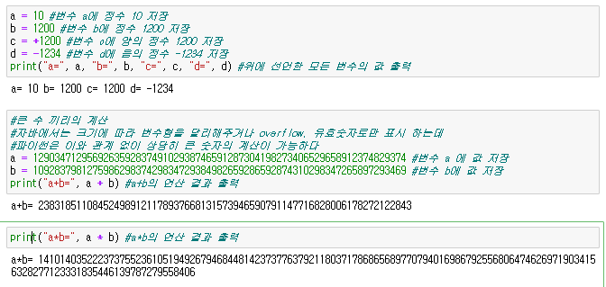
1 - 1. 변수의 종류: 정수형(1)

Slide 3
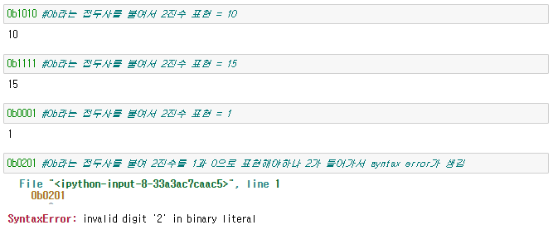
1 - 1. 변수의 종류: 정수형(2)

Slide 4
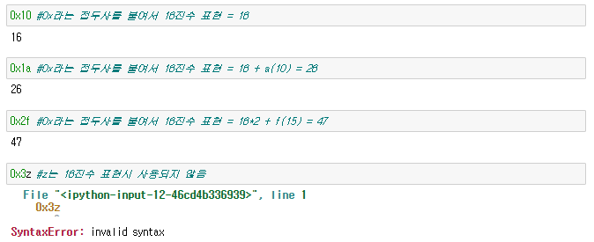
1 - 1. 변수의 종류: 정수형(3)

Slide 5

1 - 1. 변수의 종류: 정수형(4)

Slide 6
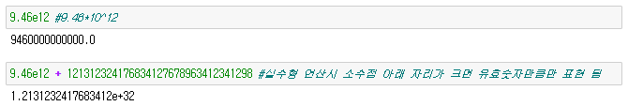
1 – 2. 변수의 종류: 실수형(1)

Slide 7
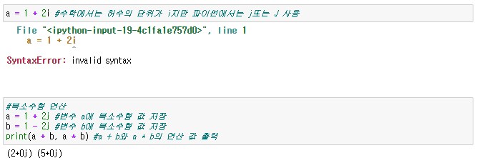
1 – 3. 변수의 종류: 복소수형

Slide 8
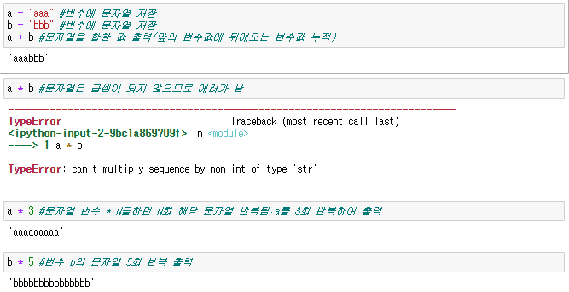
2 – 1. 문자형(1)

Slide 9
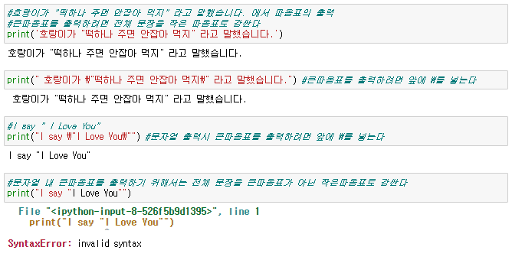
2 – 2. 확장문자

Slide 10
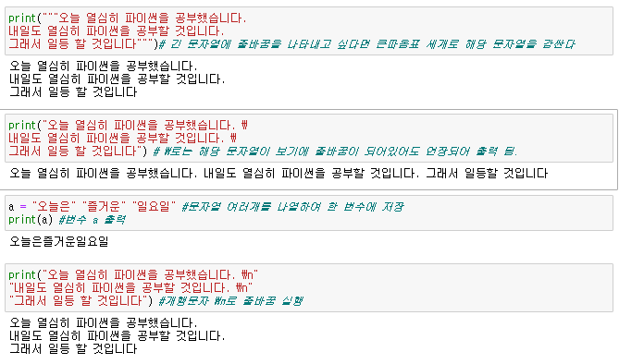
2 – 3. 긴 문자열

Slide 11
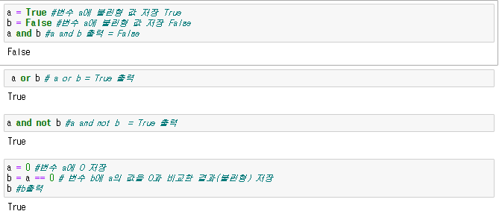
3 – 1. 기타 자료형: 부울형(1)

Slide 12
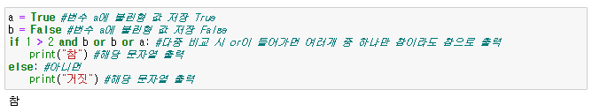
3 – 1. 기타 자료형: 부울형(2)

Slide 13

3 – 2. 기타 자료형: 컬렉션(1)

Slide 14
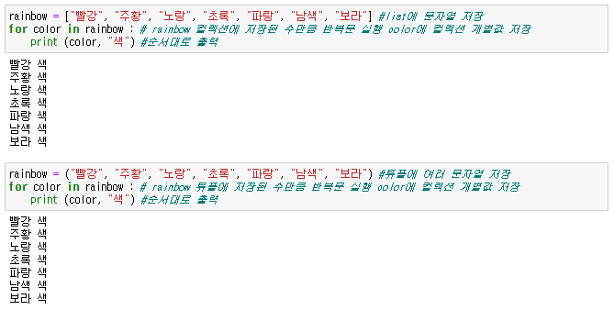
3 – 2. 기타 자료형: 컬렉션(2)

